Slide 1

Trường Tiểu học Ái Mộ A
Bài giảng Lớp 3
Môn: Toán
Tuần: 27
Bài: CÁC SỐ CÓ NĂM CHỮ SỐ (tiếp theo) – LUYỆN TẬP
Giáo viên: Nguyễn Thị Thúy

Slide 2

KHỞI ĐỘNG
Câu 1: Số “Ba mươi ba nghìn hai trăm mười bốn” viết là:
A. 31 234
B. 33 124
C. 33 214

Slide 3
KHỞI ĐỘNG
Câu 2: Số 89 371đọc là:
A. Tám mươi chín nghìn ba trăm bảy mươi một
B. Tám mươi chín nghìn ba trăm bảy mươi mốt
C. Tám chín nghìn ba trăm bảy một

Slide 4
Thứ năm ngày 24 tháng 3 năm 2022
Toán
Các số có năm chữ số (tiếp theo).
Luyện tập

Slide 5
HOẠT ĐỘNG 1
Đọc và viết số

Slide 6
Hàng |  |  |  |  | Viết số | Đọc số
Chục nghìn | nghìn | Trăm | Chục | Đơn vị
3 | 0 | 0 | 0 | 0
30 000
ba mươi nghìn
3
2
0
0
0
32 000
ba mươi hai nghìn
3
2
5
0
0
32 500
ba mươi hai nghìn năm trăm
3
2
5
6
0
32 560
ba mươi hai nghìn năm trăm sáu mươi
3 | 2 | 5 | 0 | 5
32 505
ba mươi hai nghìn năm trăm linh năm
3 | 2 | 0 | 5 | 0
32 050
ba mươi hai nghìn không trăm năm mươi
3 | 0 | 0 | 5 | 0
ba mươi nghìn không trăm năm mươi
30 050
3 | 0 | 0 | 0 | 5
ba mươi nghìn không trăm linh năm
30 005

Slide 7
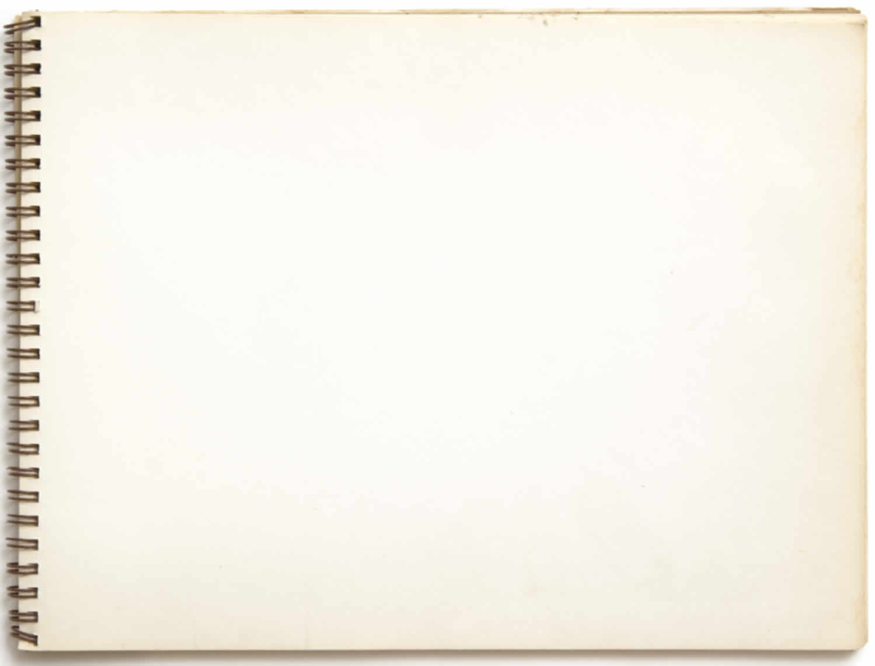
Cách đọc và viết số
Ta viết và đọc lần lượt từ trái sang phải
Theo thứ tự từ hàng cao đến hàng thấp

Slide 8
HOẠT ĐỘNG 2
Thực hành

Slide 9
Bài 1: Viết ( theo mẫu)
Viết số | Đọc số
86 030 | Tám mươi sáu nghìn không trăm ba mươi
62 300
 | Năm mươi tám nghìn sáu trăm linh một
Sáu mươi hai nghìn ba trăm
58 601
42 980
Bốn mươi hai nghìn chín trăm tám mươi
70 031
Bảy mươi nghìn không trăm ba mươi mốt
60 002
Sáu mươi nghìn không trăm linh hai

Slide 10
Bài 2: Số?
18 304
18 305
18 307
18 301; 18 302;……...;..…….;………; 18 306;............
b) 32 606; 32 607;………;……...;………;
32 611;………
c) 92 999; 93 000; 93 001; ……….; ……..; 93 004; ………
18 303
32 608
32 609
32 610
32 612
93 005
93 002
93 003

Slide 11
Bài 3: Số?
22 000
21 000
a)18 000; 19 000; ………;………;………;
………; 24 000.
b)47 000; 47100; 47200;………;…........;……...... ;….………;
c) 56 300; 56 310; 56 320; ………; …………; ………; 56 360.
20 000
23 000
47 300
47 400
47 500
47 600
56 330
56 340
56 350

Slide 12
Bài 1: Viết (theo mẫu)
Viết số | Đọc số
16305 | Mười sáu nghìn ba trăm linh năm
16500
62007
62070
71010
71001

Slide 13

Travelling with Doraemon
By Tran Dung

Slide 14
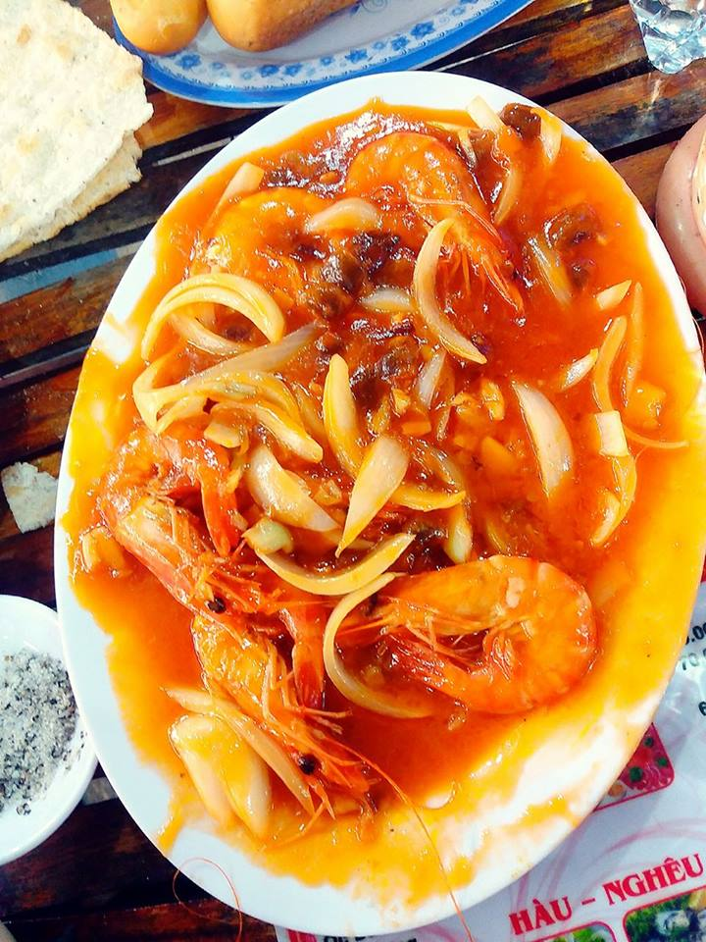
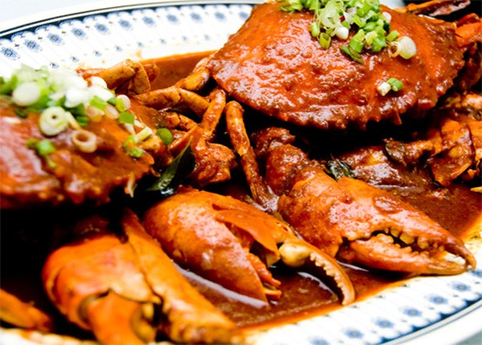
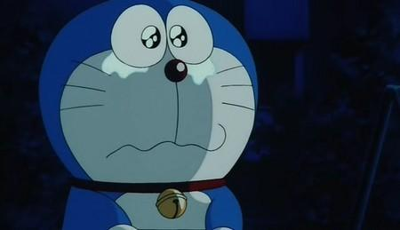

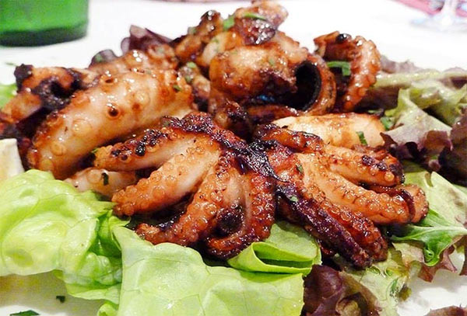
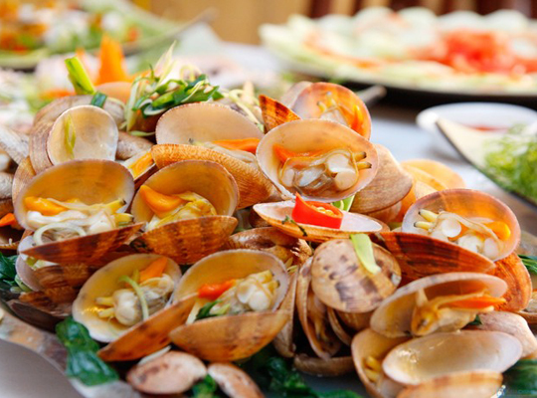

16 500 đọc là?
A. Mười sáu nghìn năm trăm
B. Mười sáu nghìn lăm trăm
A.
B.
Seafood

Slide 15
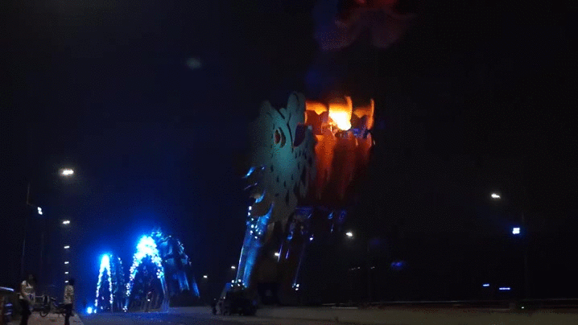

62 007 đọc là?
A. Sáu mươi hai nghìn không trăm linh bảy
B. Sáu hai nghìn không trăm linh bảy
Dragon bridge
Danang Vietnam
A.
B.

Slide 16
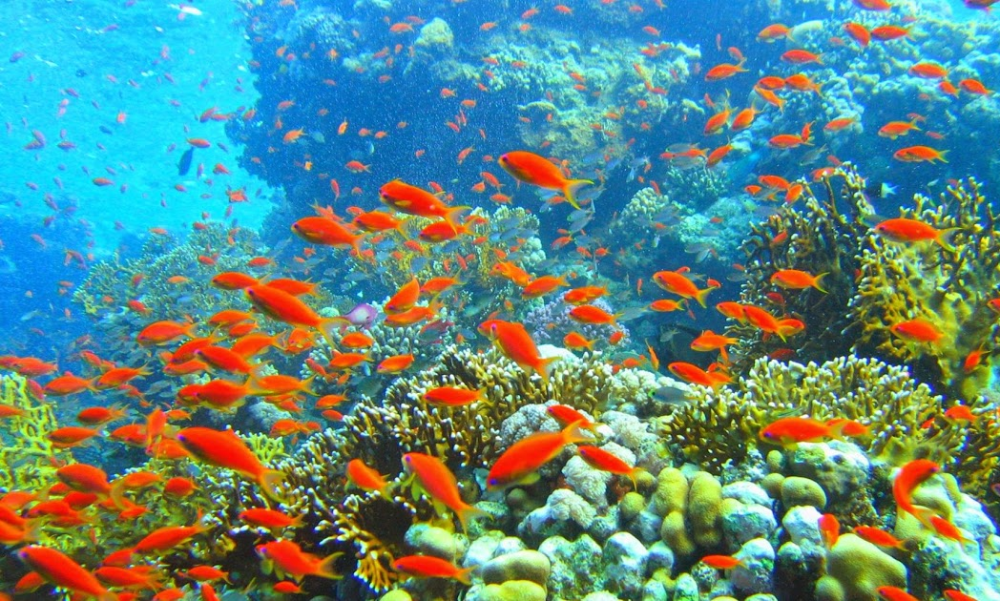





62 070 đọc là?
A. Sáu mươi hai nghìn không trăm bẩy mươi
B. Sáu mươi hai nghìn không trăm bảy mươi
Son Tra Coral reef
Danang Vietnam
A.
B.

Slide 17
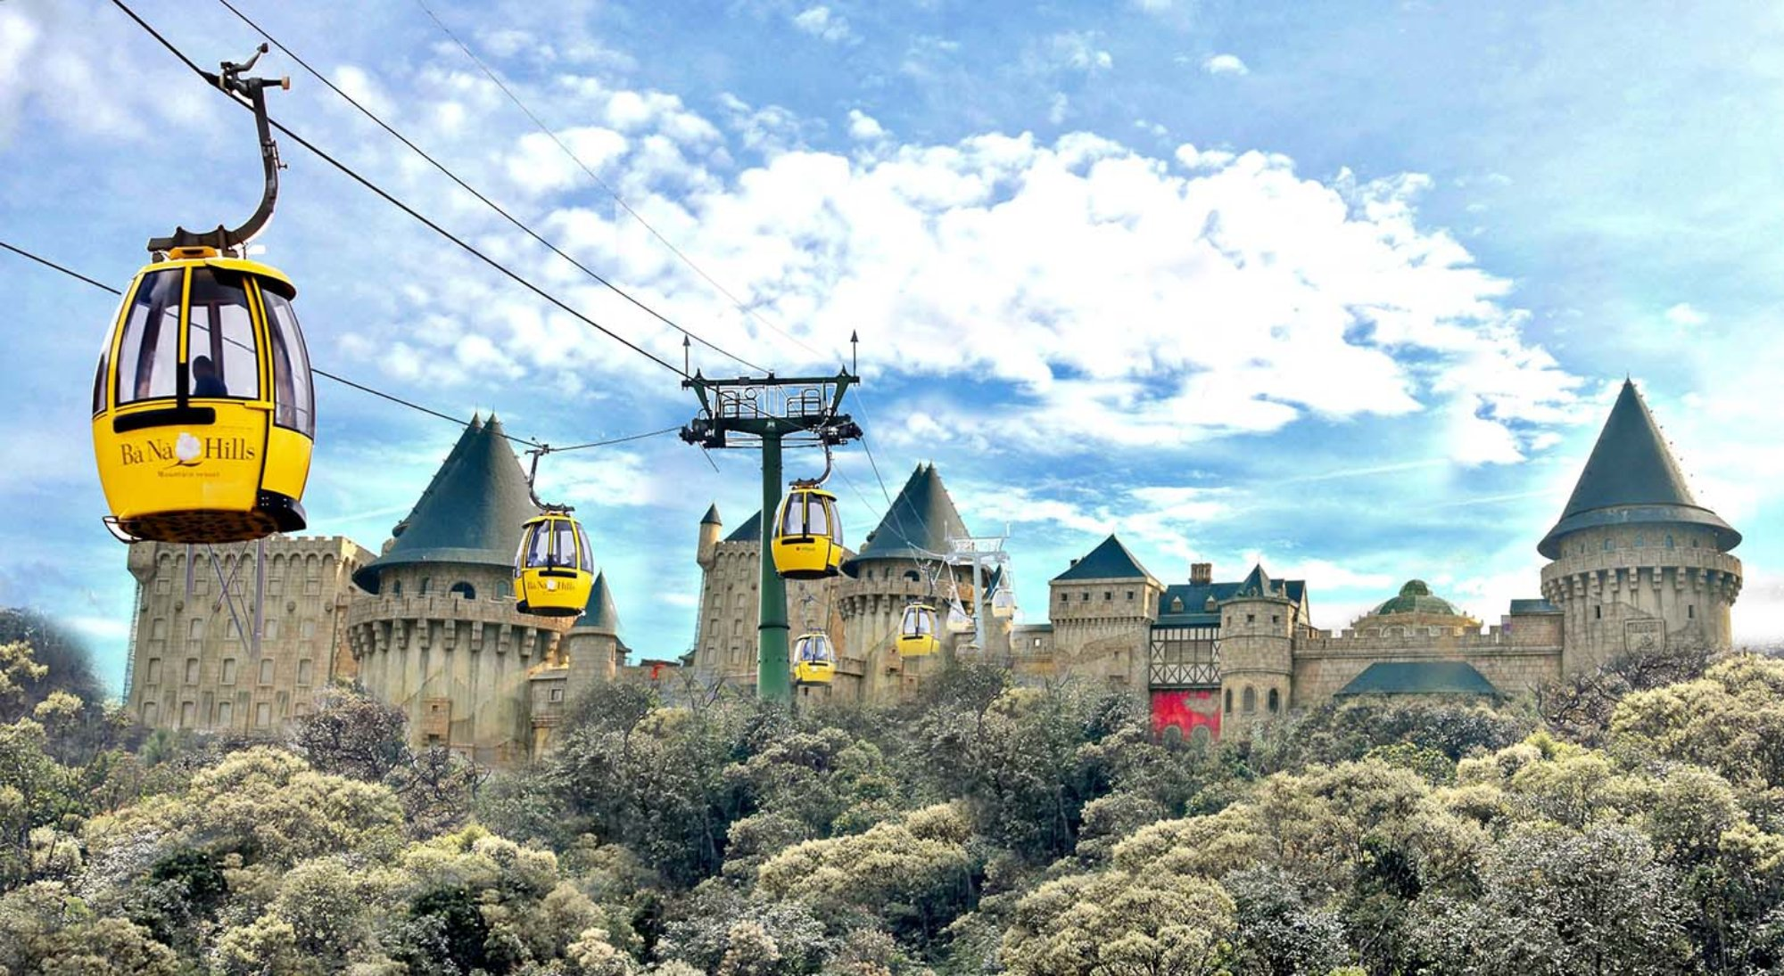


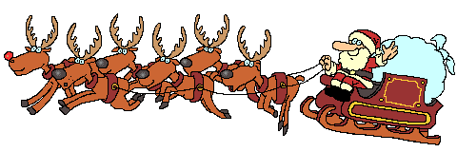
71 010 đọc là?
A. Bảy mươi một nghìn không trăm mười
B. Bảy mươi mốt nghìn không trăm mười
Ba Na Hills
Danang Vietnam
A.
B.

Slide 18
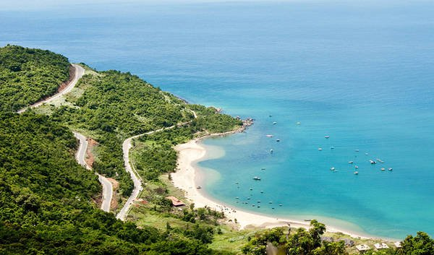
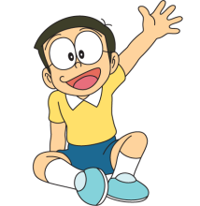

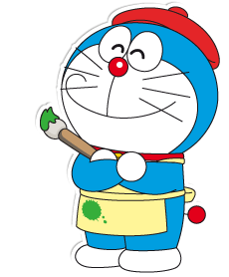

71 001 đọc là?
A. Bảy mươi mốt nghìn không trăm linh một
B. Bảy mươi một nghìn không trăm linh một
Da Nang Beach
A.
B.

Slide 19


Bye bye!

Slide 20
Viết số | Đọc số
16305 | Mười sáu nghìn ba trăm linh năm
16500
62007
62070
71010
71001
Mười sáu nghìn năm trăm
Sáu mươi hai nghìn không trăm linh bảy
Sáu mươi hai nghìn không trăm bảy mươi
Bảy mươi mốt nghìn không trăm mười
Bảy mươi mốt nghìn không trăm linh một

Slide 21


Bài 2: Viết số (theo mẫu)
Đọc số | Viết số
Tám mươi bảy nghìn một trăm mười lăm | 87115
Tám mươi bảy nghìn một trăm linh năm
Tám mươi bảy nghìn không trăm linh một
Tám mươi bảy nghìn năm trăm
Tám mươi bảy nghìn

Slide 22
Bài 2: Viết số (theo mẫu)
Đọc số | Viết số
Tám mươi bảy nghìn một trăm mười lăm | 87115
Tám mươi bảy nghìn một trăm linh năm | 87 105
Tám mươi bảy nghìn không trăm linh một | 87 001
Tám mươi bảy nghìn năm trăm | 87 500
Tám mươi bảy nghìn | 87 000

Slide 23
Trò chơi:
AI LÀ NGƯỜI CHIẾN THẮNG
Câu 1: Số gồm 6 chục nghìn, 5 trăm viết là:
A. 65 000
B. 60 050
C. 60 500

Slide 24
Câu 2: Số 87 001 đọc là:
A. Tám mươi bảy nghìn không trăm linh
một.
B. Tám mươi bảy nghìn không trăm không
một.
C. Tám bảy nghìn linh một

Slide 25
Câu 3: Số tròn nghìn liền sau số 68 000 là:
A. 68 001
B. 68 100
C. 69 000

Slide 26


CHÀO CÁC EM !

